Slide 1

DOSKONALENIE TRENERÓW WSPOMAGANIA OŚWIATY
W ZAKRESIE WSPOMAGANIA SZKÓŁ W ROZWOJU KOMPETENCJI MATEMATYCZNO-PRZYRODNICZYCH – I ETAP EDUKACYJNY
DOSKONALENIE TRENERÓW WSPOMAGANIA OŚWIATY POWR.02.10.00-00-7015/17
Moduł VII Środki dydaktyczne służące rozwijaniu kompetencji matematyczno-przyrodniczych na I etapie edukacyjnym

Slide 2
DOSKONALENIE TRENERÓW WSPOMAGANIA OŚWIATY POWR.02.10.00-00-7015/17
Rola środków dydaktycznych w procesie nauczania – uczenia się :
- służą bezpośredniemu poznawaniu przez uczniów określonych fragmentów rzeczywistości / funkcja poznawcza / ;
- są narzędziami rozwijania zdolności poznawczych oraz uczuć i woli dzieci
i młodzieży / funkcja kształcąca / ;
- stanowią istotne źródło zdobywanych przez uczniów wiadomości i umiejętności, ułatwiają utrwalanie przerobionego materiału, weryfikację hipotez, sprawdzenie stopnia opanowania wiedzy itp./ funkcja dydaktyczna /.

Slide 3
DOSKONALENIE TRENERÓW WSPOMAGANIA OŚWIATY POWR.02.10.00-00-7015/17
Środki dydaktyczne wykorzystujemy w różnych fazach procesu nauczania i uczenia się:
- przy podawaniu materiału;
- przy utrwalaniu materiału;
- przy sprawdzaniu wiadomości.

Slide 4
DOSKONALENIE TRENERÓW WSPOMAGANIA OŚWIATY POWR.02.10.00-00-7015/17
Dobierając środki i materiały dydaktyczne do konkretnego tematu należy kierować się trzema zasadami:
- racjonalizacji nauczania - wybieramy tu takie środki, które zapewnią optymalne efekty.
- intensyfikacji nauczania - szukamy środków, które przyśpieszą proces opanowania wiadomości i umiejętności,
- ekonomizacji nauczania - dobieramy środki, które umożliwią osiągnięcie maksymalnych wyników nauczania przy minimalnym nakładzie pracy nauczyciela i ucznia .

Slide 5
DOSKONALENIE TRENERÓW WSPOMAGANIA OŚWIATY POWR.02.10.00-00-7015/17
Środki dydaktyczne:
- Służą nie tylko lepszemu poznaniu bezpośredniemu, lecz również pośredniemu;
- Wymagają od uczniów samodzielnego myślenia i działania, a zwłaszcza stałego posługiwania się posiadana wiedzą dla zdobywania nowej wiedzy;
Zapewniają uczniom wszechstronny obraz poznawanych rzeczy, zjawisk, procesów
i wydarzeń, co wymaga operowania środkami zróżnicowanymi, naświetlającymi poznawane fakty z różnych punktów widzenia;
- W sprzyjających okolicznościach mogą być przez uczniów wykonane w ramach pracy domowej czy na lekcji .

Slide 6
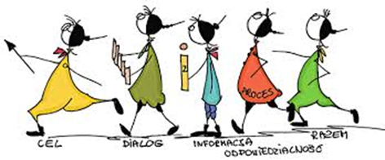

DOSKONALENIE TRENERÓW WSPOMAGANIA OŚWIATY POWR.02.10.00-00-7015/17
Klasyczne środki dydaktyczne wspierające proces kształtowania umiejętności matematyczno-przyrodniczych
Istnieje wiele podziałów środków dydaktycznych.
Do najczęściej spotykanych należy podział na:
- przedmioty naturalne,
- środki obrazkowe,
- środki audiowizuane,
- środki manipulacyjno- badawcze,
- środki konstrukcyjne i pomiarowe,
- schematy, środki symboliczne,
- teksty drukowane

Slide 7
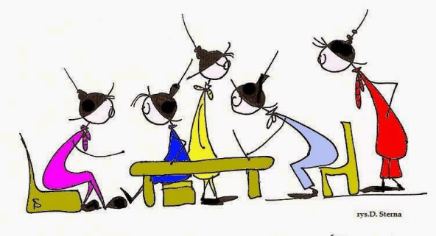
DOSKONALENIE TRENERÓW WSPOMAGANIA OŚWIATY POWR.02.10.00-00-7015/17
Środki i materiały najczęściej stosowane przez edukatorów.
Tablice (tradycyjna, biała sucho-ścieralna, interaktywna …), magnetofon, magnetowid, telewizor, filmy, slajdy, prezentacje multimedialne, rzutnik pisma, rzutnik multimedialny, komputer, programy multimedialne, podręczniki, materiały wspierające, scenariusze, karty pracy, sprzęt laboratoryjny, sportowy itp., plansze, plakaty, flip-charty, kserokopie, materiały źródłowe, diagramy, mapy. Niezbędne są również materiały biurowe: arkusze papieru (różnej wielkości, różnego koloru) nożyczki, klej, pisaki, patafix (tzw. glutek), it

Slide 8
DOSKONALENIE TRENERÓW WSPOMAGANIA OŚWIATY POWR.02.10.00-00-7015/17
Wspierająca rola środków technodydaktycznych w procesie kształtowania kompetencji matematyczno-przyrodniczych:
- Sprzyjają zrozumieniu treści i ukształtowaniu umiejętności, uczeniu się (wspierają uczestników)
- Ułatwiają pracę prowadzącego (wspierają edukatora)
- Uatrakcyjniają zajęcia
- Koncentrują uwagę, wywołują zainteresowanie uczestników
- Wyzwalają motywację i aktywność

Slide 9
DOSKONALENIE TRENERÓW WSPOMAGANIA OŚWIATY POWR.02.10.00-00-7015/17
MATERIAŁY DYDAKTYCZNE
pozatekstowe źródła informacji (wszystko co można eksponować za pośrednictwem urządzeń technicznych, czyli materiały audio, wideo, audio-wideo oraz elektroniczne np. programy komputerowe i prezentacje multimedialne)
tekstowe materiały dydaktyczne (podręczniki, poradniki, normy techniczne i inne materiały ćwiczeniowo - instruktażowe)

Slide 10
DOSKONALENIE TRENERÓW WSPOMAGANIA OŚWIATY POWR.02.10.00-00-7015/17
TECHNICZNE ŚRODKI DYDAKTYCZNE
(urządzenia techniczne niezbędne do eksponowania materiałów dydaktycznych, w tym np. komputery, wideoprojektory)
audytywne,
wizualne,
audiowizualne
maszyny dydaktyczne

Slide 11
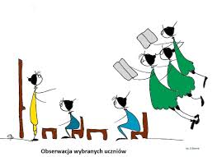
DOSKONALENIE TRENERÓW WSPOMAGANIA OŚWIATY POWR.02.10.00-00-7015/17
DYDAKTYCZNE ŚRODKI PRACY
materiały, urządzenia, narzędzia pracy, narzędzia pomiarowo-kontrolne niezbędne w procesie wytwarzania wyrobów, ale także meble i wyposażenie, np. pracowni

Slide 12
DOSKONALENIE TRENERÓW WSPOMAGANIA OŚWIATY POWR.02.10.00-00-7015/17
„ Zrób to sama – niczego nie wyrzucaj”
Zapraszam na film:
https://tiny.pl/txwv2

Slide 13
DOSKONALENIE TRENERÓW WSPOMAGANIA OŚWIATY POWR.02.10.00-00-7015/17
Lekcje z wykorzystaniem TIK
Zapraszam na film:
https://tiny.pl/txwv8

Slide 14
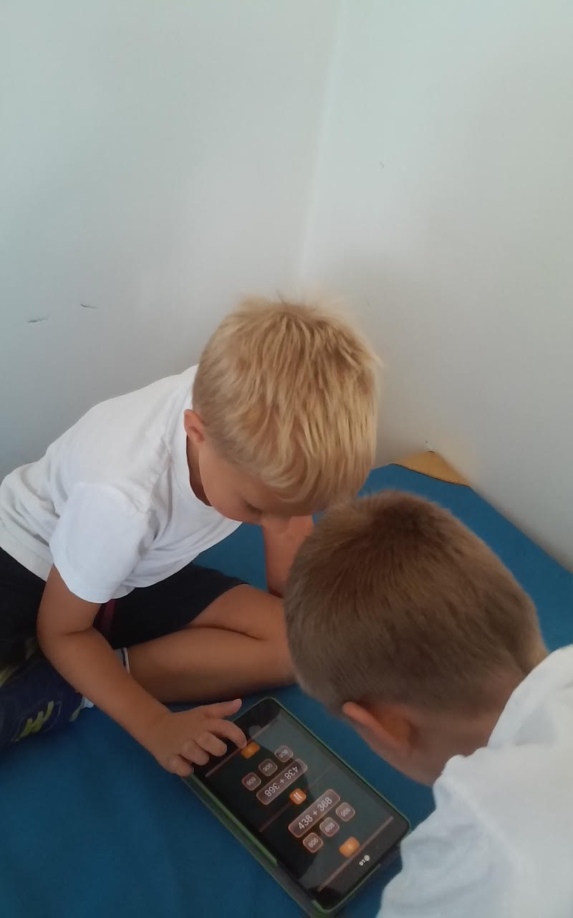
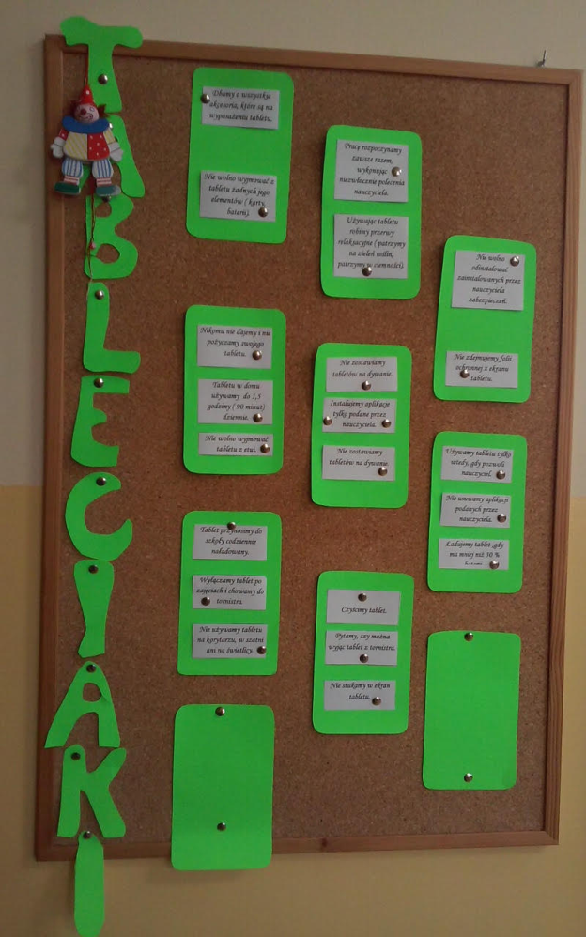
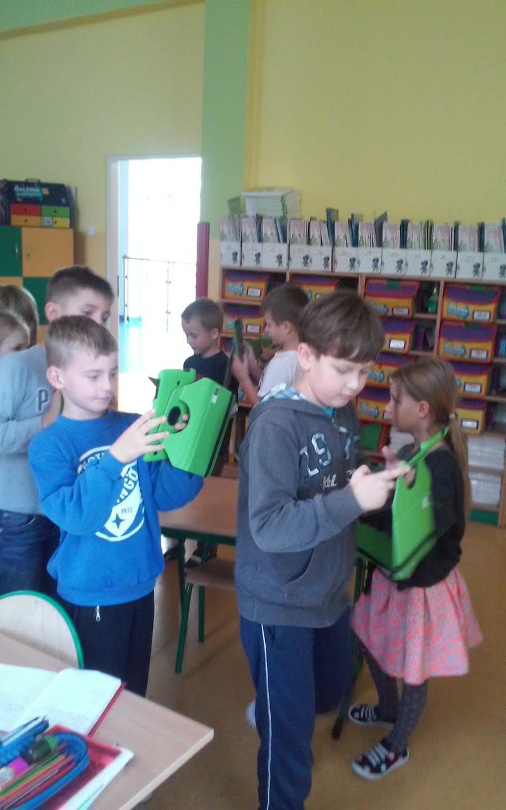
DOSKONALENIE TRENERÓW WSPOMAGANIA OŚWIATY POWR.02.10.00-00-7015/17
Program eTornister pomocny w edukacji

Slide 15
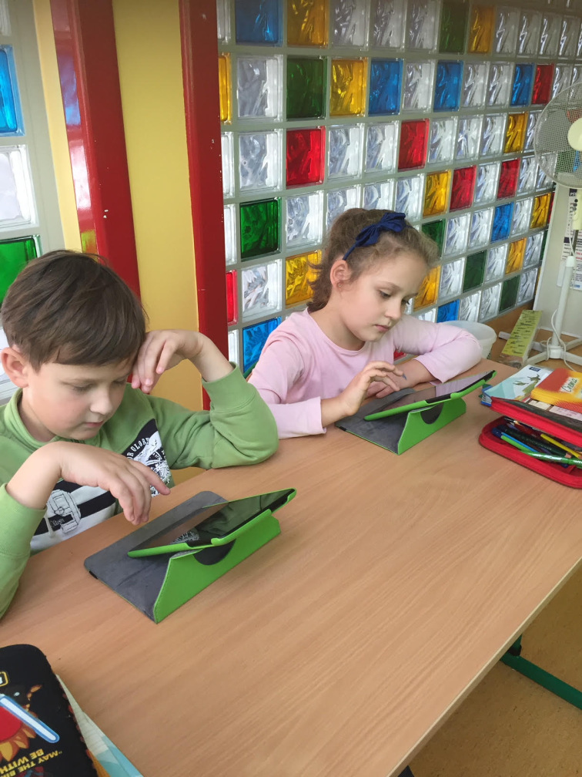
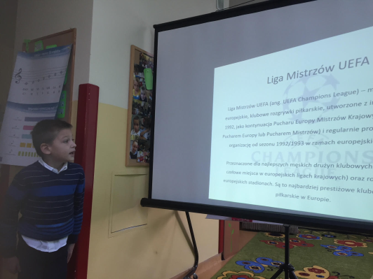
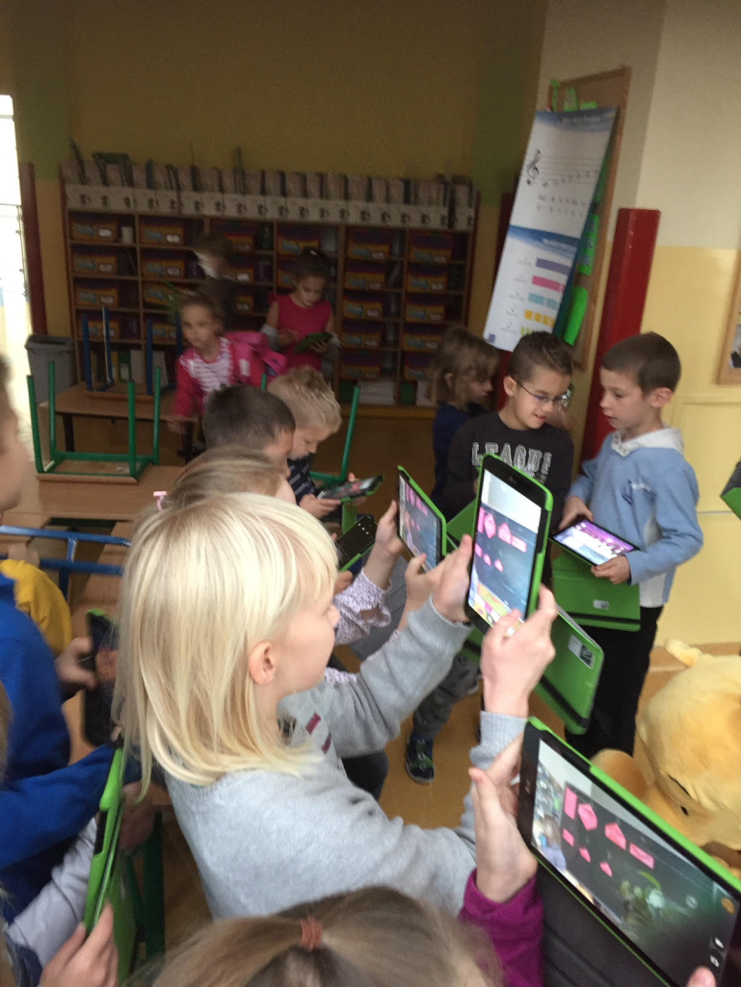
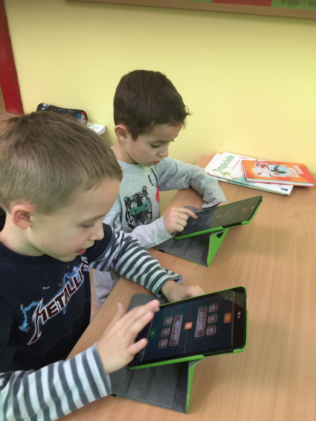
DOSKONALENIE TRENERÓW WSPOMAGANIA OŚWIATY POWR.02.10.00-00-7015/17

Slide 16
DOSKONALENIE TRENERÓW WSPOMAGANIA OŚWIATY POWR.02.10.00-00-7015/17
Sposoby doboru środków dydaktycznych:
Najczęstszymi wskaźnikiem doboru środków dydaktycznych są:
- sytuacja dydaktyczna,
- stopień rozwojowy uczniów,
- kategorie oczekiwanych wyników uczenia się,
- możliwości i warunki.

